Slide 1

Je compose pour vous avec ma douce et fidèle amie
Le vin Le guide des Primeurs
Les réponses aux questions
que vous n'avez jamais osé
poser sur le vin !
N° 3 par Lande

Slide 2

Je compose pour vous avec ma douce et fidèle amie

Slide 3
Je compose pour vous avec ma douce et fidèle amie
L'étiquette d'une bouteille de vin doit permettre de guider le consommateur dans son choix, et comporte huit mentions obligatoires :

Slide 4
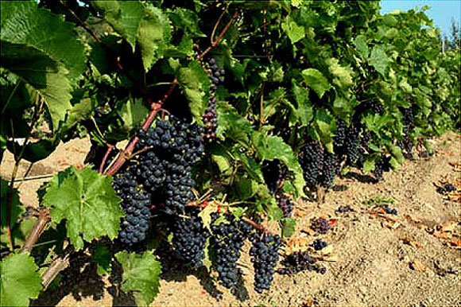
Je compose pour vous avec ma douce et fidèle amie

Slide 5
Je compose pour vous avec ma douce et fidèle amie
la dénomination de vente. Il s'agit de l'appellation, qui peut être une appellation d'origine contrôlée (exemple : AOC bordeaux, AOC côtes-de-provence, AOC beaujolais), ou une indication géographique protégée (anciennement vin de pays comme par exemple IGP pays d'oc) ;

Slide 6
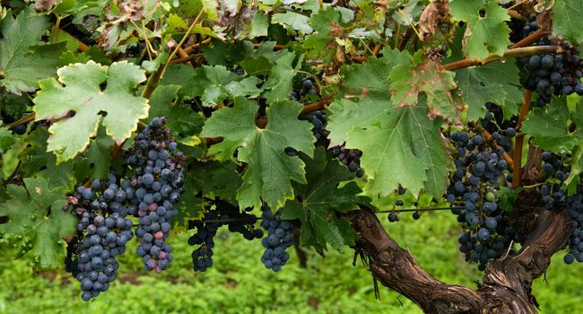
Je compose pour vous avec ma douce et fidèle amie

Slide 7
Je compose pour vous avec ma douce et fidèle amie
- le titre alcoométrique volumique acquis (TAVA), autrement dit le degré d'alcool exprimé en pourcentage (12 % vol., par exemple) ;
- la provenance (produit en France) ;

Slide 8
Je compose pour vous avec ma douce et fidèle amie
- le volume nominal, soit la contenance, le plus courant étant des bouteilles de 75 cl. Le Clavelin, bouteille spécifique des vins jaunes produits dans le Jura, est une bouteille de 62 cl ;
- le nom de l'embouteilleur. Il s'agit de la personne physique ou morale qui procède ou qui fait procéder pour son compte à l'embouteillage. La mention la plus courante est : « mis en bouteille par… ». Lorsque l'embouteillage a eu lieu dans l'exploitation du producteur, il est mentionné : « mis en bouteille au château » ;

Slide 9

Je compose pour vous avec ma douce et fidèle amie

Slide 10
Je compose pour vous avec ma douce et fidèle amie
- un numéro de lot composé de chiffres ou de lettres ;
- les allergènes. La présence de l'allergène anhydride sulfureux (le fameux soufre) doit être indiquée sous la forme « contient des sulfites (ou de l'anhydride sulfureux) ». La France a cependant admis l'utilisation de la mention anglaise « contains sulphits », assez facile à comprendre.

Slide 11

Je compose pour vous avec ma douce et fidèle amie

Slide 12
Je compose pour vous avec ma douce et fidèle amie
- le message sanitaire à l'attention des femmes enceintes, sous la forme d'un pictogramme représentant une femme enceinte dans un cercle barré, ou du message « la consommation de boissons alcoolisées pendant la grossesse, même en faible quantité, peut avoir des conséquences graves sur la santé de l'enfant ».
De plus, la teneur en sucre est obligatoirement mentionnée pour les vins mousseux en utilisant les termes brut nature, dosage zéro, brut, extra-sec, sec et doux.

Slide 13
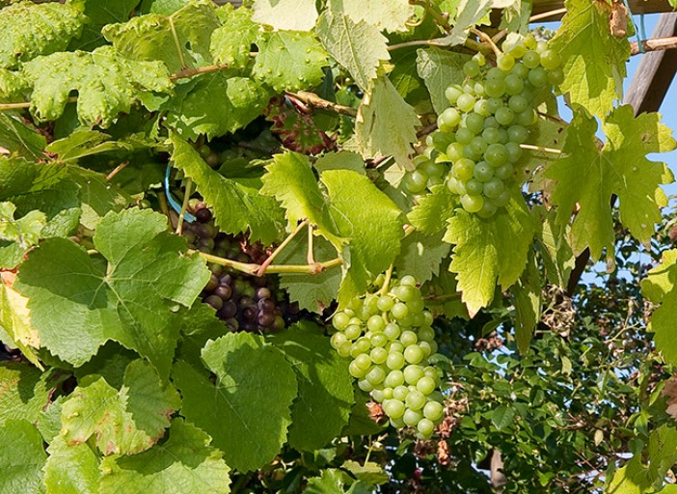
Je compose pour vous avec ma douce et fidèle amie

Slide 14
Je compose pour vous avec ma douce et fidèle amie
Si la mention du nom du domaine, de la cave ou du château, du nom du vigneron ou de la vigneronne, ainsi que le millésime restent facultatifs, ils figurent la plupart du temps sur l'étiquette, et font partie des critères de choix incontournables.

Slide 15

Je compose pour vous avec ma douce et fidèle amie

Slide 16
Je compose pour vous avec ma douce et fidèle amie
Il est à noter que la contre-étiquette est le complément précieux de l'étiquette. Elle permet de donner au consommateur de nombreux renseignements concernant le vin. Les cépages sont très couramment indiqués, ce qui peut être très utile dès lors que l'on possède quelques bases sur le sujet. Le gamay donnera toujours un vin plus léger que le cabernet-sauvignon, et le sauvignon un vin plus frais que le grenache blanc. Le type d'élevage (en fût ou en cuve), les accords mets et vins possibles, le temps de garde et les recommandations concernant le service (carafage, température), sont également des informations d'un grand intérêt.

Slide 17
Je compose pour vous avec ma douce et fidèle amie
C’était
Le vin Le guide des Primeurs
N° 3 par Lande

